Slide 1


История интернета
В презентации мы рассмотрим эволюцию интернета, начиная с первых сетей и заканчивая современными тенденциями. Особое внимание будет уделено ключевым моментам, таким как появление ARPANET, развитие TCP/IP и коммерциализация интернета. Мы также обсудим влияние интернета на общество и перспективы его дальнейшего развития.

Slide 2

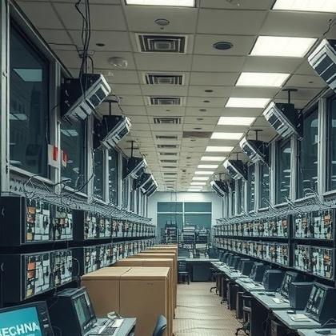
Предпосылки появления
В середине XX века развитие технологий и необходимость создания надёжных систем коммуникации между удалёнными объектами стали предпосылками для появления интернета.
Учёные и военные специалисты искали способы обеспечить устойчивую связь и обмен информацией в условиях потенциальной угрозы, что привело к разработке концепций глобальных компьютерных сетей.
Первые шаги в этом направлении были сделаны в рамках научных и военных проектов, которые впоследствии легли в основу создания интернета.

Slide 3

Первые сети
В 1960-е годы начались разработки первых сетей для обеспечения связи между компьютерами на расстоянии. Проект ARPANET, инициированный Агентством перспективных исследовательских проектов США, стал одной из первых сетей, соединивших научные учреждения и военные объекты.
Эти ранние сети заложили основу для дальнейшего развития и распространения технологий, которые легли в основу современного Интернета.

Slide 4

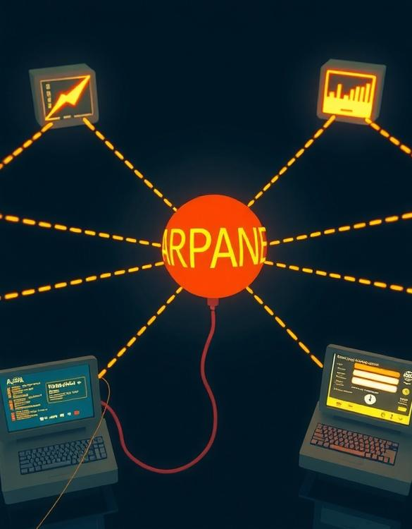
ARPANET
ARPANET — это первая сеть, созданная в США по заказу Министерства обороны для связи между научными и образовательными учреждениями.
Она стала основой для развития современных компьютерных сетей и заложила принципы, на которых строится интернет. В 1969 году ARPANET объединила четыре университета, что положило начало глобальной сети, которой мы пользуемся сегодня.

Slide 5

Развитие технологий
В начале 1990-х годов развитие технологий позволило сделать Интернет более доступным для широкой аудитории.
Появление новых протоколов и стандартов обеспечило совместимость между различными сетями, что способствовало быстрому распространению информации и обмену данными.
С каждым годом увеличивалось количество пользователей, что привело к бурному росту и эволюции Интернета как глобального явления.

Slide 6

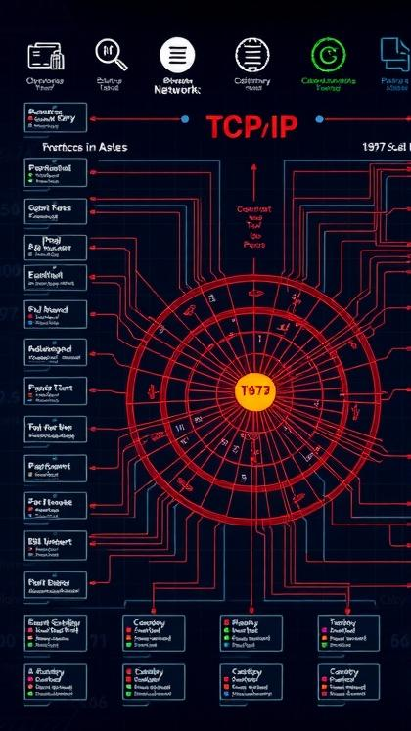
Появление TCP/IP
В 1973 году протокол TCP/IP был впервые представлен как основа для связи между различными сетями.
Его разработка велась в рамках проекта ARPANET, который финансировался Агентством перспективных исследовательских проектов Министерства обороны США.
TCP/IP стал стандартом для передачи данных в интернете и обеспечил возможность взаимодействия между компьютерами по всему миру.

Slide 7
Рост Интернета
В начале 1990-х годов количество пользователей Интернета было относительно невелико, однако с развитием технологий и увеличением доступности компьютеров ситуация начала стремительно меняться.
К концу десятилетия число интернет-пользователей по всему миру достигло миллионов, что стало отправной точкой для формирования глобального информационного пространства.
Сегодня Интернет является неотъемлемой частью жизни миллиардов людей и продолжает активно развиваться, охватывая новые регионы и интегрируя инновационные технологии.

Slide 8

Всемирная паутина
Всемирная паутина, или World Wide Web, стала неотъемлемой частью жизни современного человека.
Эта технология, основанная на гиперссылках и протоколах HTTP, была разработана в 1989 году британским учёным Тимом Бернерсом-Ли. Она открыла новые горизонты для обмена информацией и сделала интернет доступным для широкой аудитории.

Slide 9

Коммерциализация
Коммерциализация интернета началась в конце 1990-х годов, когда крупные компании начали активно инвестировать в создание веб-сайтов и онлайн-сервисов.
Это привело к появлению интернет-магазинов, социальных сетей и других платформ, которые изменили способ взаимодействия людей в виртуальном пространстве и способствовали формированию современной цифровой экономики.
Сегодня коммерциализация интернета является неотъемлемой частью его развития, обеспечивая рост бизнеса и новые возможности для пользователей.

Slide 10

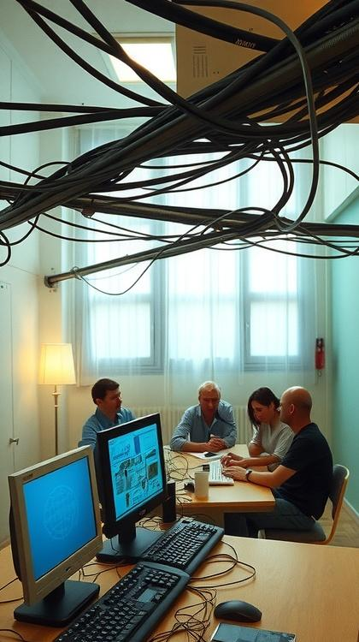
Интернет в России
В России доступ к интернету начал активно развиваться в середине 1990-х годов, когда появились первые провайдеры и начали формироваться основы интернет-инфраструктуры.
С увеличением числа пользователей и развитием технологий интернет стал неотъемлемой частью жизни россиян, обеспечивая доступ к информации, образованию и новым формам коммуникации. Сегодня Россия занимает значимое место в мировом интернет-пространстве, являясь одним из крупнейших рынков по числу пользователей.

Slide 11

Развитие протоколов
Развитие протоколов в истории Интернета началось с создания протокола управления передачей (TCP) и протокола интернета (IP), которые легли в основу архитектуры TCP/IP. Эти протоколы обеспечили надёжную передачу данных и маршрутизацию в сети, что стало ключевым фактором для роста и распространения Интернета.
С течением времени появились дополнительные протоколы, такие как HTTP, который позволил стандартизировать обмен данными между веб-серверами и клиентами, что способствовало развитию Всемирной паутины.

Slide 12
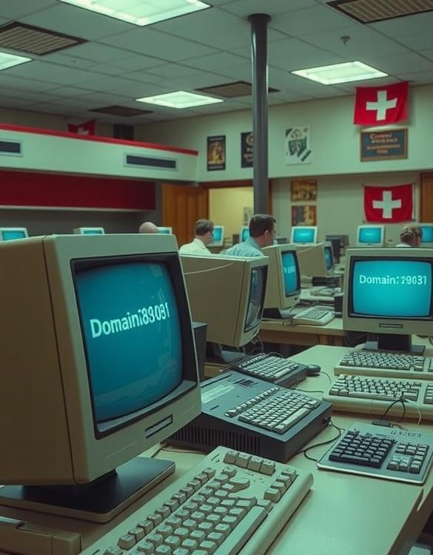
Появление доменов
В начале 1980-х годов возникла необходимость в системе, которая позволила бы упростить адресацию компьютеров в сети.
Так появились домены — система иерархических имён, облегчающая запоминание адресов и обеспечивающая уникальность каждого из них. Первые домены были созданы для университетов и крупных организаций, что стало важным шагом в развитии структуры современного Интернета.

Slide 13
Регулирование Интернета
Регулирование Интернета представляет собой комплекс мер, направленных на обеспечение безопасности пользователей и предотвращение распространения противоправного контента.
В разные периоды истории подходы к регулированию Интернета варьировались в зависимости от национальных законодательств и международных соглашений.
Важно отметить, что вопросы регулирования Интернета остаются актуальными и вызывают дискуссии в мировом сообществе.

Slide 14

Влияние на общество
Интернет стал катализатором глобальных социальных изменений, обеспечив невиданную ранее скорость обмена информацией и объединив миллионы людей по всему миру. Это привело к формированию новых сообществ и культурных течений, а также изменило способы взаимодействия людей, сделав их более непосредственными и интерактивными.
Влияние интернета на общество проявляется в расширении доступа к образованию, облегчении коммуникации и трансформации традиционных социальных структур.

Slide 15
Будущее Интернета
В будущем Интернет станет ещё более интегрированным в повседневную жизнь, предоставляя безграничные возможности для коммуникации и доступа к информации.
Развитие технологий, таких как искусственный интеллект и блокчейн, кардинально изменит способы взаимодействия пользователей в сети, создавая новые формы общения и сотрудничества. Ожидается появление инновационных сервисов и приложений, которые откроют новые горизонты для бизнеса и индивидуального развития пользователей.

Slide 16

Спасибо за внимание!
Спасибо за внимание. В этой презентации мы рассмотрели историю развития интернета, от первых сетей до современности, а также поговорили о его влиянии на общество и перспективах будущего. Надеемся, что информация была полезной и интересной.

